Slide 1
4차 산업혁명과 신기술
4차 산업혁명

Slide 2

산업혁명이란?
획기적인 기술로 일상 생활과 산업 전반에 획기적인 변화를 가져올 때 사용

Slide 3
신기술
1
인공지능
2
3D / 4D 프린팅
3
빅 데이터
4
드론
4차 산업혁명

Slide 4

4차 산업혁명

Slide 5
프로그래밍 학습 추천 순서
스크래치
엔트리
파이썬
HTML
웹 프로그래밍(php)
데이터베이스
C, Java
※ 이 순서는 개인적인 견해이니 참고만 해 주세요.

Slide 6
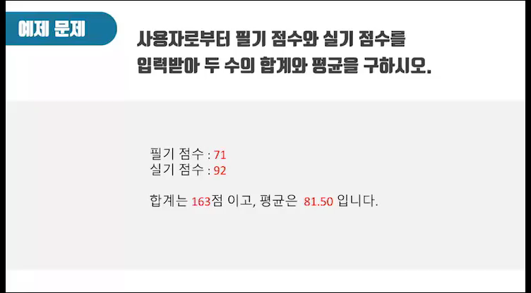
파이썬 수업
파이썬 강좌 듣기
파이썬으로 빅데이터 다루기
파이썬으로 웹 크롤링 해보기

Slide 7
파이썬 추천 학습 단계
파이썬 기초
기초 문법 익히기
COS Pro 파이썬
자격증 취득하기
공공데이터 분석
파이썬으로 공공데이터 분석
웹 크롤링
웹상의 데이터 가져와서 분석
Notes:
스마트아트

